Slide 1

点燃
品牌私域运营中心
高效的销售弹药库案例复盘
部门：碧翠园自营项目组
姓名：麦耀锋
花名：奶锡
最专业的品牌私域运营服务商
帮你管理最有价值的用户资产

Slide 2



目录
案例目标
案例关键词
案例中亮点及可复用的点
针对案例的延伸思考
案例中待优化点及改善方案
案例概述（或运作流程）

Slide 3
案例目标
通过提前准备好的素材资料，在营销过程中能更快更精准触达客户，
提高销售额。

Slide 4
案例关键词
产品卖点 使用场景

Slide 5
案例概述
一箱2斤40片，保质期45天
低脂黑麦
谷物黑麦
紫薯全麦
产品日常价：29.6元/箱
规格，口味，价格

Slide 6
案例概述
*全麦-低脂轻卡，营养丰富
*含有黑麦-更多微量元素，营养价值
高于普通小麦
*新鲜-现做现发
*每片面包（25g）热量仅57k
*黑全麦占比超过50%，真全麦
*低脂0蔗糖，高饱腹
*二次发酵 更有嚼劲
*独立包装 氮气锁鲜，保质期45天
产品卖点

Slide 7
案例概述
是真的全麦吗？
黑麦有什么好处？
新鲜不新鲜？
这个黑全麦的占比是多少啊？
这个做三明治方便吗？需要自己切吗？
这个面包热量高不高？
使用场景
（对应每个卖点如何提问）

Slide 8
案例概述
发霉
包装漏气，胀气
很抱歉给你不好的感受，麻烦你
拍一下照片发给我，这边确认后
补发或者补差价给你哦
常见售后问题
以及售后解决
话术

Slide 9
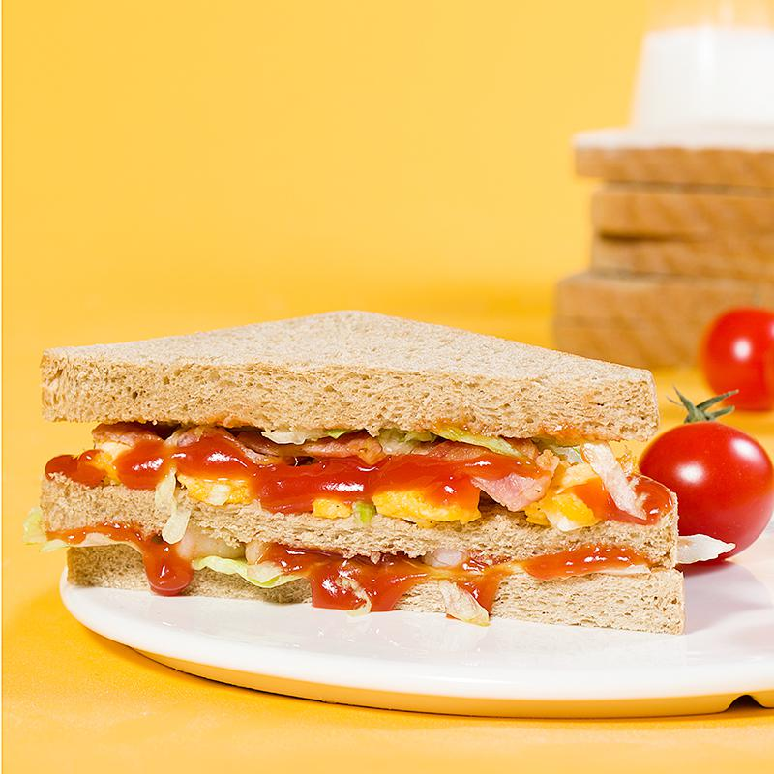
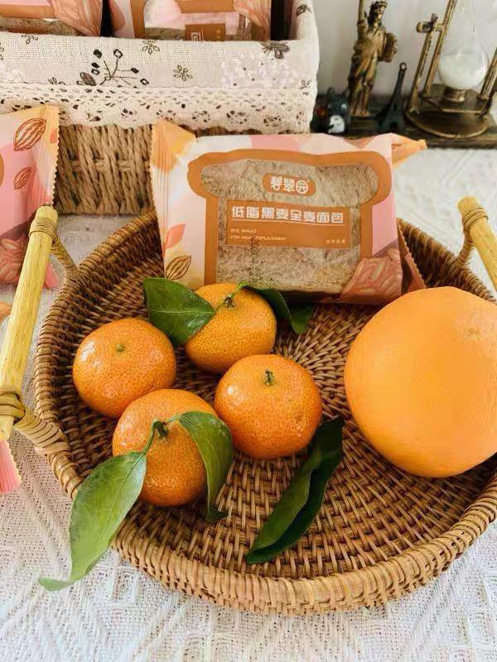
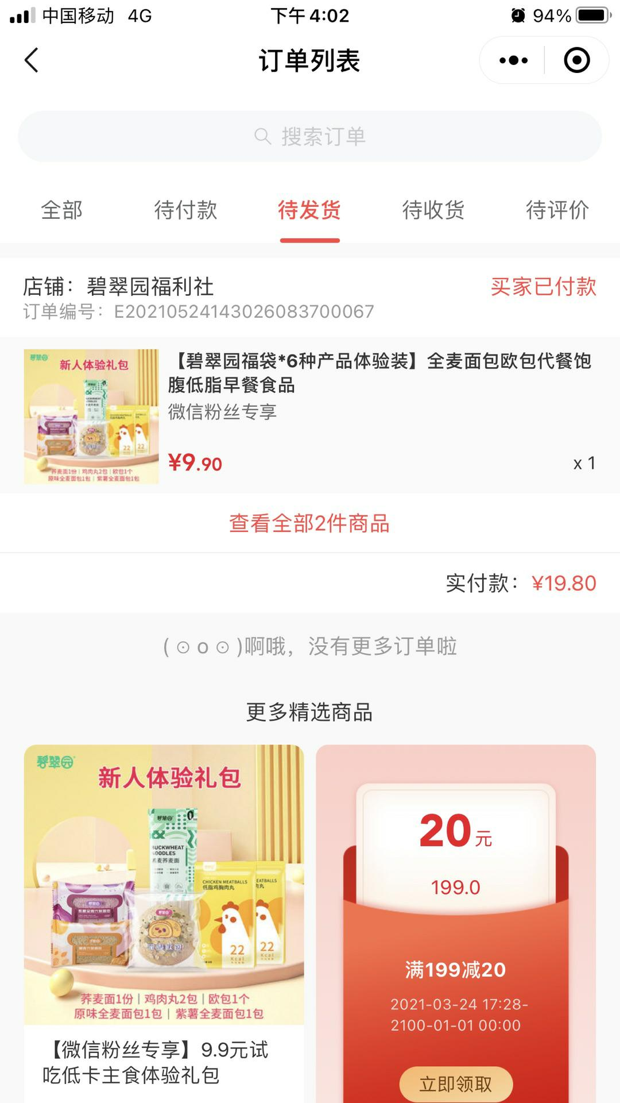
案例概述
官方产品图
产品图
买家秀图
素材图（下单购买图）

Slide 10
案例中亮点及可复用的点
每款产品曾经使用过的物料都做好总结，在社群营销过程中，能有效避免
过于单一的营销节奏，根据不同社群里的不同人群，实行不同的营销剧本。

Slide 11

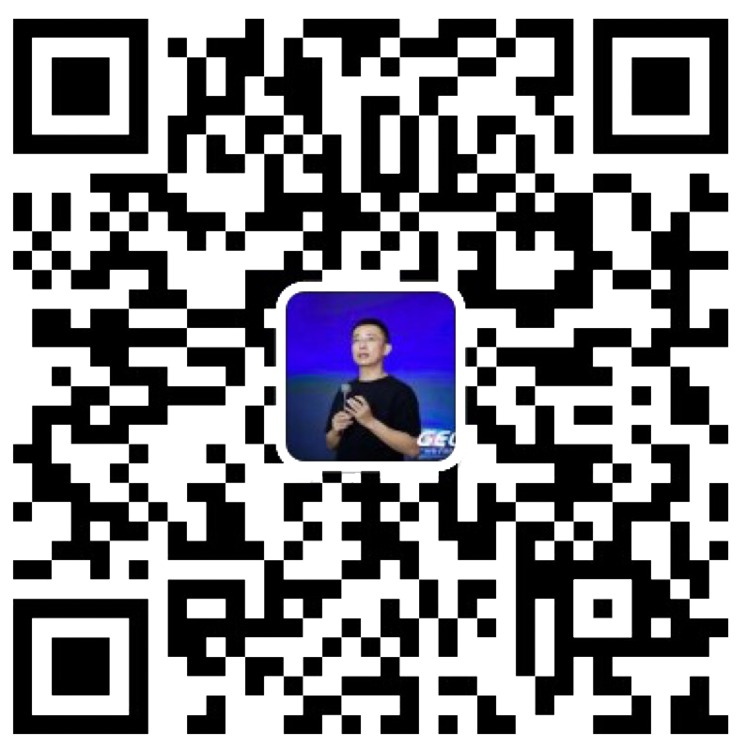


点燃
品牌私域运营中心
最专业的品牌私域运营服务商
帮你管理最有价值的用户资产
Wei Zi Jun
+86 139 0227 0098
WeChat
510970969@qq.com

